Slide 1
Guide UTILISATEUR traveldoo

Slide 2
Sommaire
Accueil
Réservation
Gestion des dossiers
Mais aussi
1
Connexion
1
Vols / Train
1
Finaliser une réservation
1
Page d’accueil
2
Profil utilisateur
2
Hôtel
2
Mes voyages
2
Les favoris
3
Barre de menu
3
Voiture
3
L’après-vente
4
Recherche Express
4
Demande de réservation

Slide 3
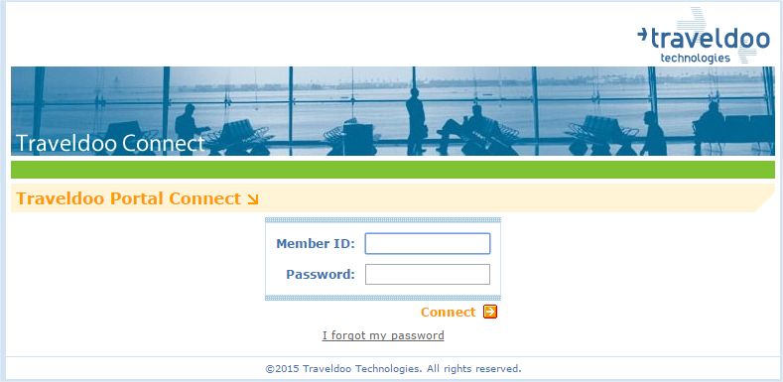
Accueil
1
Connexion
Adresse pour accéder au site de réservation :
https://w1.traveldoo.com/TraveldooSite/LaunchPortalAIVO.jsp
Pour vous connecter, votre identifiant (« Member ID ») est votre adresse mail, et le mot de passe par défaut est « Groupecasino1! ».
Le mot de passe doit être changé dès la première connexion.
Par mesure de sécurité, il vous sera ensuite demandé de le mettre à jour tous les 3 mois.

Slide 4
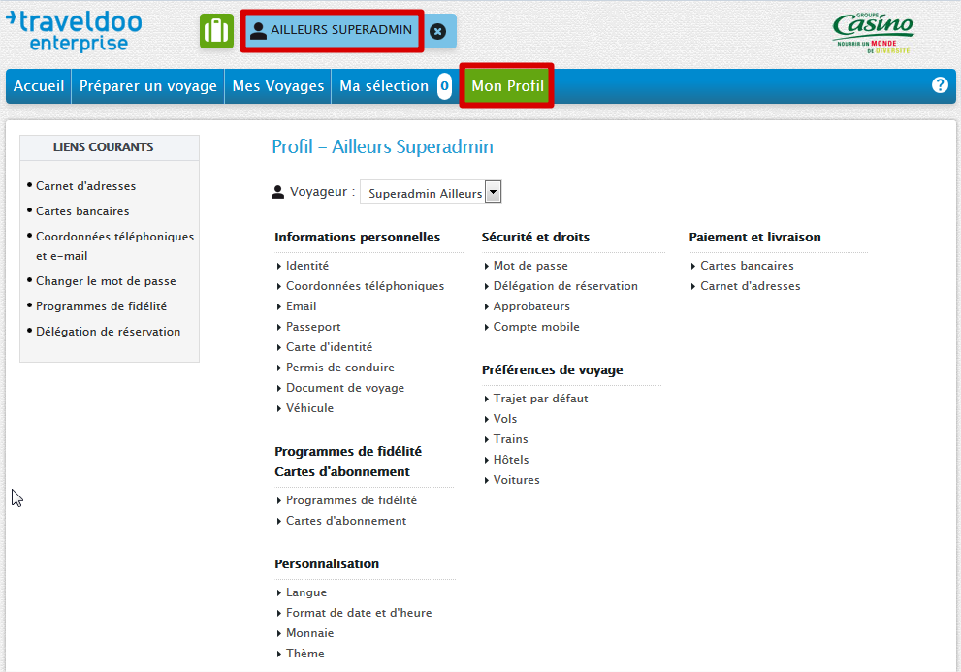
Accueil
Accéder au profil
2
Profil utilisateur
Pour éviter tout désagrément, je vérifie les informations de mon profil à la première connexion.

Slide 5
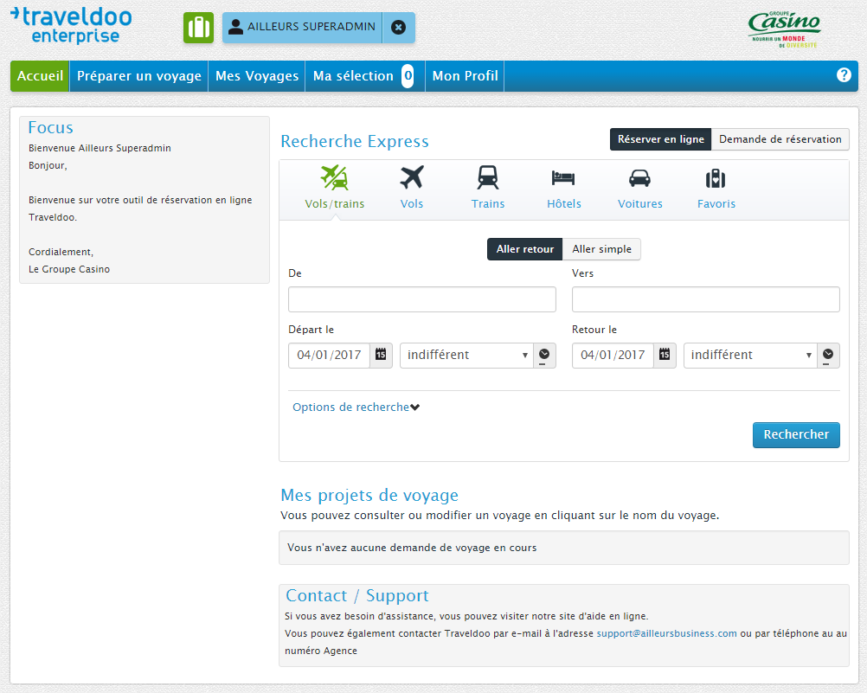
Accueil
Accéder au masque de recherche de prestations
Accéder à la liste de l’ensemble des dossiers créés dans l’outil
Dossier en cours
3
Barre de menu
Accéder à la FAQ en ligne

Slide 6
Accueil
4
Recherche Express
La recherche Express permet de réaliser une demande de prestation depuis la page d’accueil
Les « options de recherche » permettent de préciser la demande et le formulaire « modifier » permettra de faire évoluer la demande directement sur la page de résultats.

Slide 7
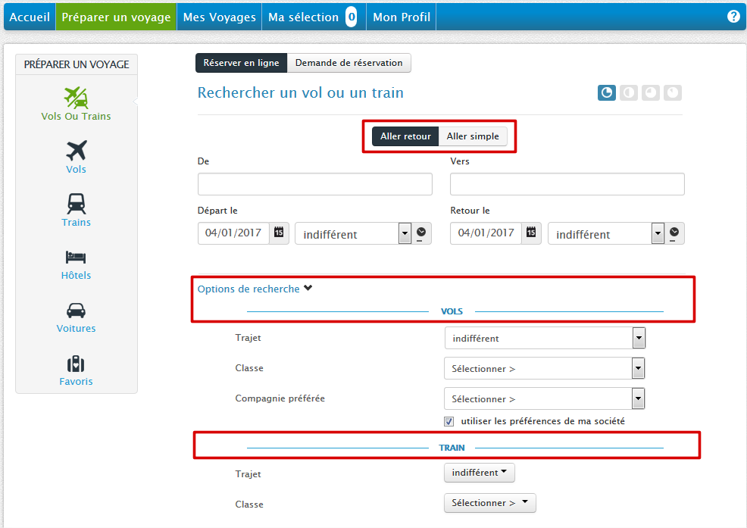
Réservation
1
Vols / Train
Choix du type de voyage
Ajouter des options selon le type de prestation recherchée

Slide 8
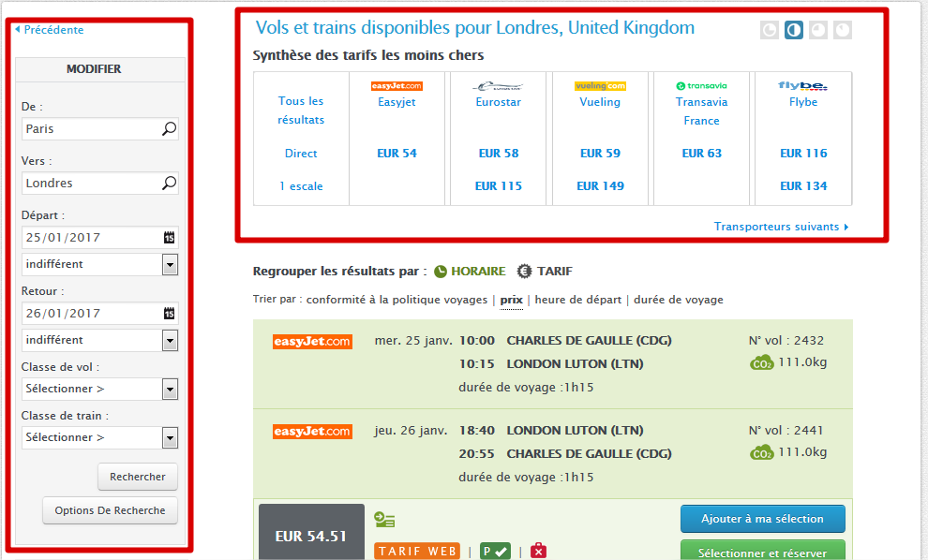
Réservation
Matrice qui permet de synthétiser l’ensemble des fournisseurs, type de trajet et tarifs possibles sur la route demandée
1
Vols / Train
Formulaire de modification qui permet de mettre à jour la recherche depuis la page de résultats

Slide 9
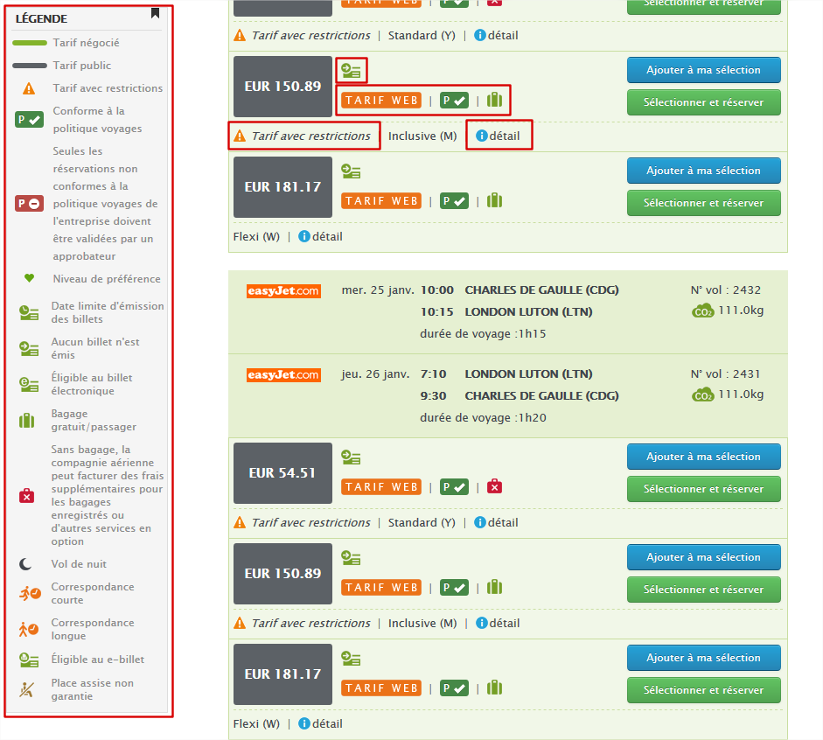
Réservation
Légende qui récapitule la signification de l’ensemble des pictogrammes utilisés dans le détail des prestations
1
Vols / Train
« Ajouter à ma sélection » : bouton qui permet de remplir un panier avec différentes prestations avant de réserver l’ensemble du dossier
« Sélectionner et réserver » : bouton qui permet passer directement à la dernière étape de réservation du dossier

Slide 10
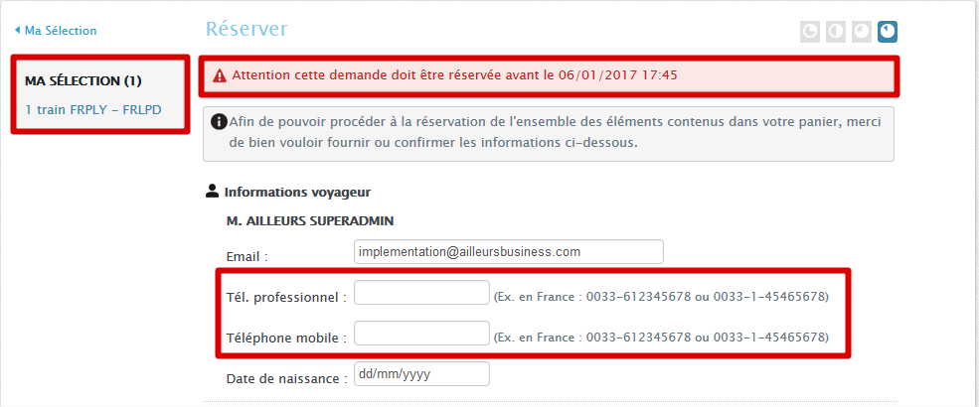
Gestion des dossiers
Ce message informe l’utilisateur de la date maximale à laquelle le dossier devra être envoyé à l’agence pour émission
1
Finaliser une réservation
Récapitulatif des prestations du panier
Pour finaliser une réservation, il sera toujours obligatoire qu’un numéro de téléphone soit inséré au format demandé

Slide 11
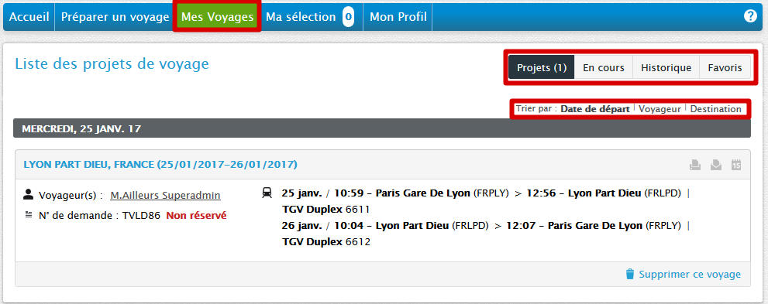
Gestion des dossiers
Accéder à la liste de l’ensemble de mes dossiers
Mes voyages
2
Options de tri des différents dossiers
Différents statuts de dossiers :
« Projets » : Dossiers non réservés
« En cours » : Voyage(s) en cours
« Historique » : Voyages passés
« Favoris » : Dossiers utilisés comme modèles pour des voyages récurrents

Slide 12
Gestion des dossiers
3
L’après-vente
Prestations voitures : les modifications et annulations peuvent être gérées sur l’outil. En cas de blocage l’équipe Ailleurs Business est à même de vous aider.
Prestations vols et trains : une fois les billets émis, toute modification / annulation doit être gérée par l’équipe Ailleurs Business.
Prestations hôtelières : les modifications et annulations peuvent être faites sur l’outil quel que soit le statut du dossier. Des blocages peuvent cependant être rencontrés si des prestations émises sont présentes dans le dossier ou si les conditions du tarif ne permettent plus l’annulation.

Slide 13
Mais aussi
La partie « Focus » permettra aux administrateurs Casino de mettre des messages d’information ponctuels ou des liens vers du contenu personnalisé
1
Page d’accueil
Mes projets de voyage : dossiers non réservés, brouillons …
Contact / Support : Coordonnées en cas de souci en cours de navigation

Slide 14
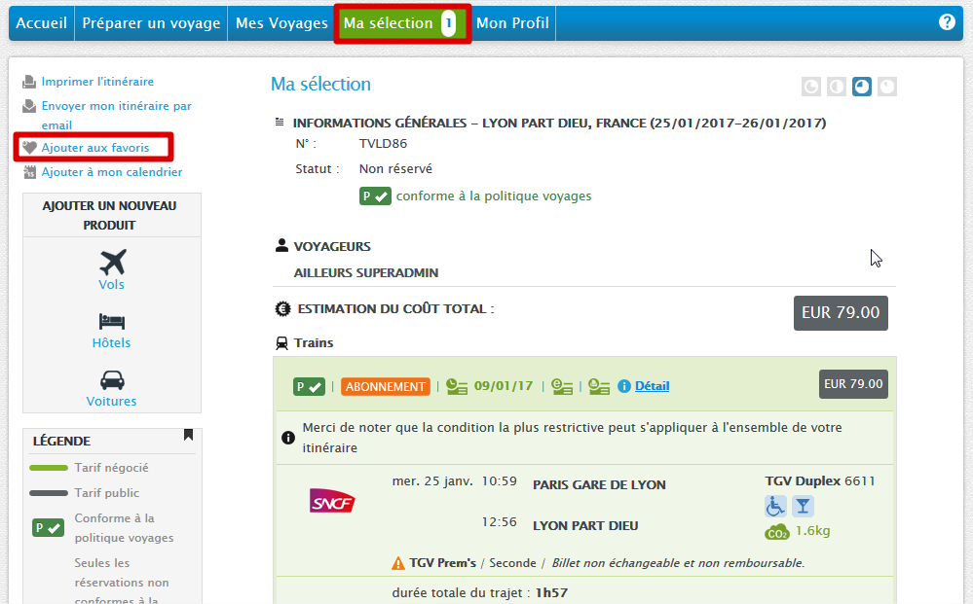
Mais aussi
Qu’est-ce qu’un favori ?
Un dossier réservé dont le trajet est susceptible d’être effectué régulièrement.
Par exemple : j’ai un nouveau client à Paris. Je vais donc réserver une première fois mon train aller – retour + mon hôtel. Une fois le dossier finalisé je l’enregistre dans mes favoris grâce au bouton « Ajouter aux favoris » (cf ci-dessous).
2
Les favoris

Slide 15
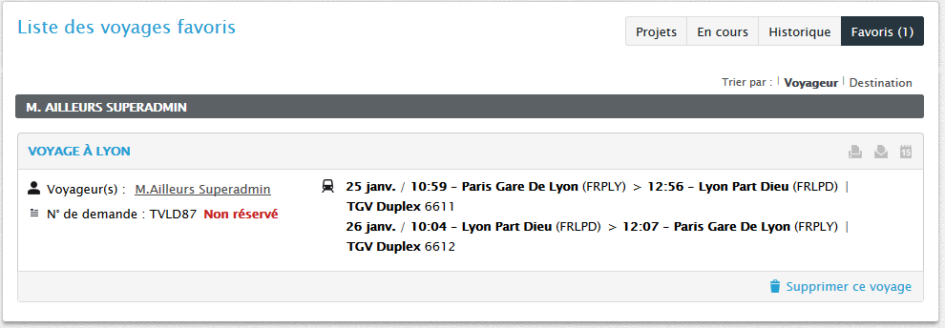
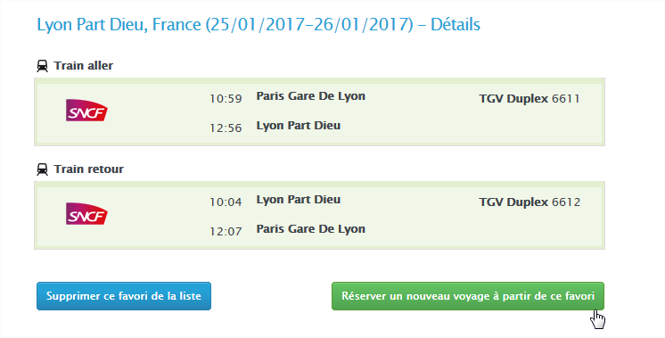
Mais aussi
Je renomme mon favoris afin de l’identifier facilement.
2
Les favoris

Slide 16
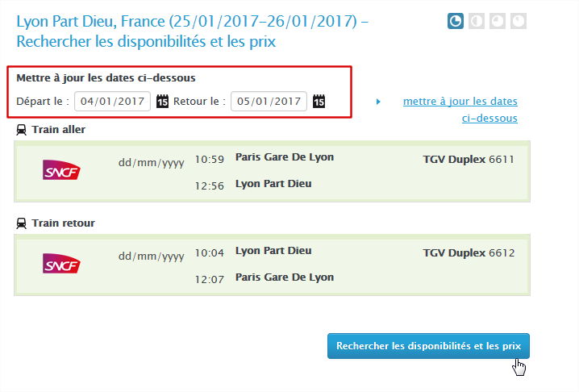
Mais aussi
2
Les favoris
Je pourrai ainsi reprendre mon favoris en changeant uniquement les dates de voyages.

